Slide 1
Let’s make a baby together
Paul Fiat – Jeudi 29 Novembre 2012

Slide 2
Sommaire
Choix du concept
Prototype
Type de gameplay
USP & KSPs
Histoire & univers
Les 3C
Mockup
Ambiance
Direction artistique
Thème sonore et musicale

Slide 3
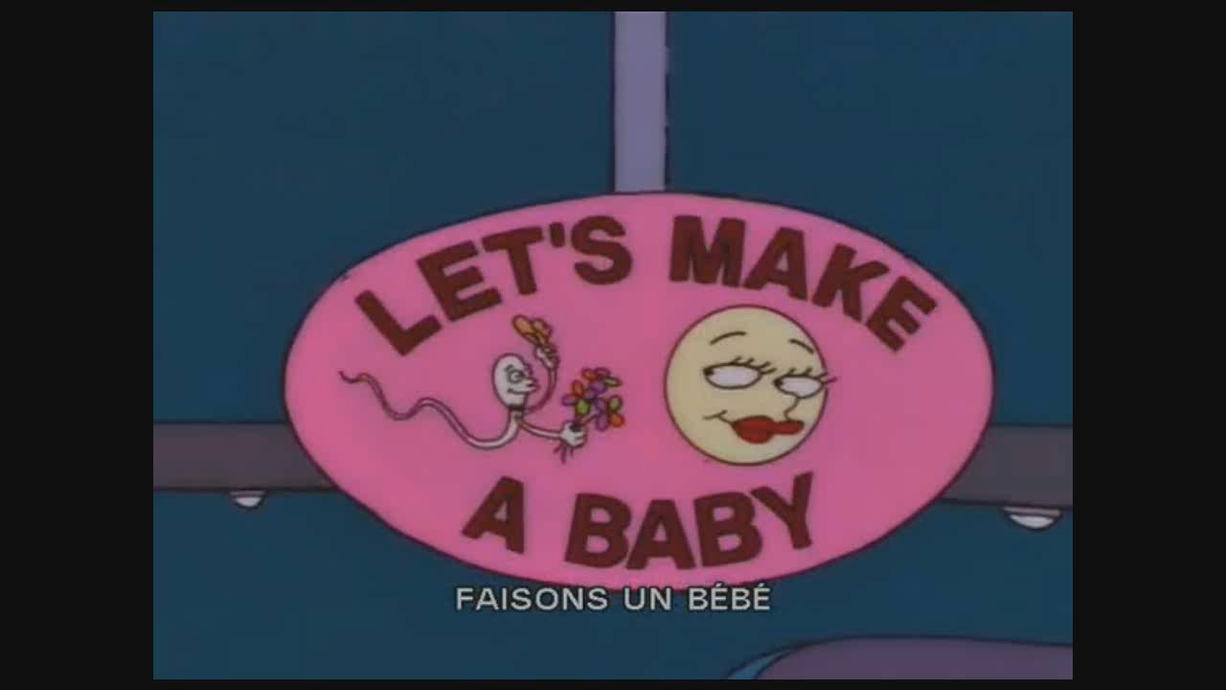
Choix du concept

Slide 4
Prototype
AJOUT SWF EN FIN

Slide 5
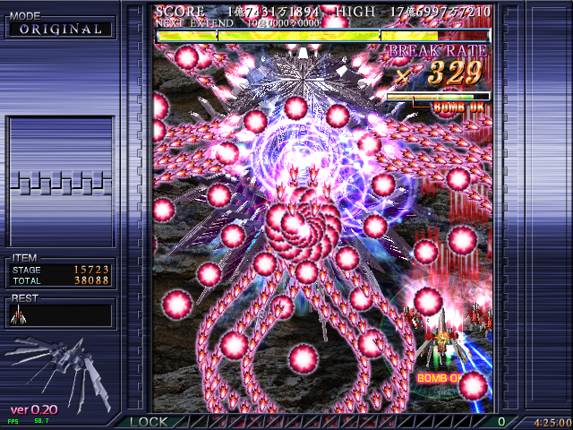
Type de gameplay
Type de Gameplay : Shoot’em Up / Bullet Hell.
Références : Crimzon Clover, Geometry wars (Back from the future)

Slide 6
USP & KSPs
USP :
Déplacement à la souris sur 360°.
Key Features
- Univers original.
- Apparitions des ennemis de tout bords.
- Scrolling sur toutes les directions.
- Influence des actions du joueur sur la fin du jeu.

Slide 7


Camera, Character, Controls
Camera :
Vue 2D, la camera suit le scrolling.
Character :
Spermatozoïde génétiquement modifiable.
Controls :
Tirs automatiques, déplacement au clic, zone de paramétrage du canon.

Slide 8
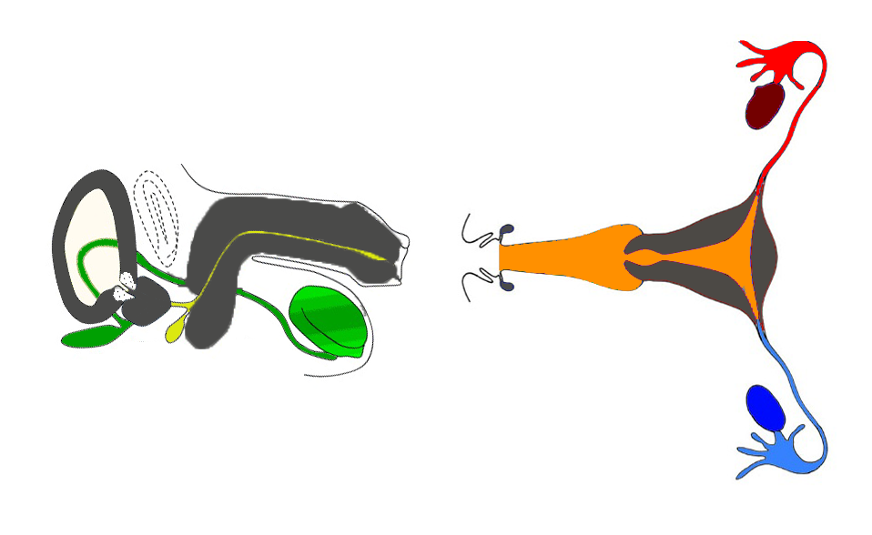
Histoire & univers
Histoire
- Fécondation vue par le spermatozoïde.
- Plusieurs niveaux :
- Périple réellement dangereux
Ambiance
- Rythmée : Surprises, boulettes, scrolling.
- Etriqué : Chemins étroits, difficulté d’esquiver.

Slide 9

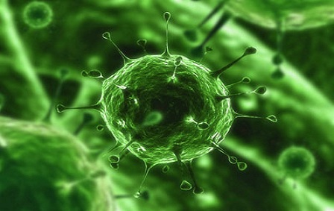
Direction artistique
Les graphismes se veulent réalistes, en accord avec la conception générale de ces entités microscopiques.

Slide 10
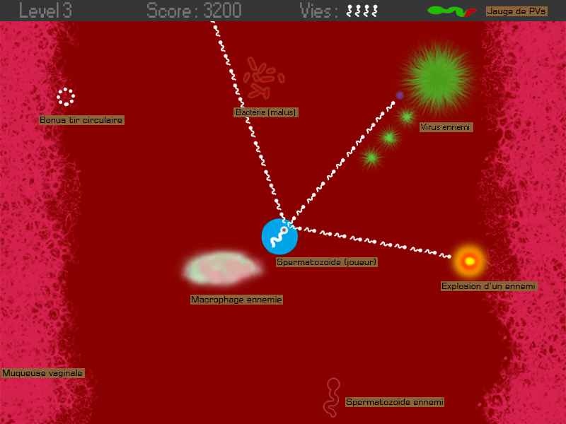
Mockup
Ecran type du jeu.

Slide 11



Thème sonore et musicale
Kiosken Är Vidöppen
Filter Fabric Fact
Musique style 8bit, rythmée et entraînante.
Les feedbacks et bruitages sonores auront un effet « liquide » et « profonds » pour correspondre à l’environnement du jeu.
Bulles : Splash : Explosions :
Pas de parole.

